Slide 1

ASP.NET简介
本讲大纲：
1、ASP.NET发展历程
2、ASP.NET优势
3、.NET Framework
4、ASP.NET的运行原理
5、ASP.NET的运行机制
支持网站：www.mrbccd.com

Slide 2
ASP.NET发展历程
2000年ASP.NET 1.0正式发布，2003年ASP.NET升级为1.1版本。ASP.NET 1.1发布之后更加激发了Web应用程序开发人员对ASP.NET的兴趣，并且对网络技术有着巨大的推动作用，微软公司提出“减少70%代码”的目标，于是在2005年11月微软公司又发布了ASP.NET 2.0。ASP.NET 2.0的发布是.NET技术走向成熟的标志。在使用上增加了方便、实用的新特性，使Web开发人员更加快捷方便的开发Web应用程序，它不但执行效率大幅度提高，对代码的控制也做得更好，以高安全性、易管理性和高扩展性等特点著称。随后微软陆续推出了ASP.NET 3.0、3.5版本，并在2010年推出了ASP.NET 4.0版本，使网络程序开发更倾向于智能开发，运行起来更像Windows下的应用程序一样流畅。

Slide 3
ASP.NET优势
ASP.NET是目前主流网络开发技术之一，它本身具有许多优点和新特性，具体介绍如下。
高效的运行性能
简易性、灵活性
可管理性
生产效率

Slide 4
.NET Framework
.NET Framework是微软公司推出的完全面向对象的软件开发与运行平台，它具有两个主要组件，分别是公共语言运行库（Common Language Runtime，CLR）和.NET Framework类库。
公共语言运行库是.NET Framework的基础，它为多种语言提供了一种统一的运行环境。可以将运行库看作一个在执行时管理代码的代理，代码管理的概念是运行库的基本原则。以运行库为目标的代码称为托管代码，而不以运行库为目标的代码称为非托管代码。
.NET Framework的另一个主要组件是类库，可以使用它开发多种应用程序，这些应用程序包括传统的命令行或图形用户界面（GUI）应用程序，也包括基于ASP.NET所提供的最新创建的应用程序（如Web窗体和XML Web Services）。

Slide 5
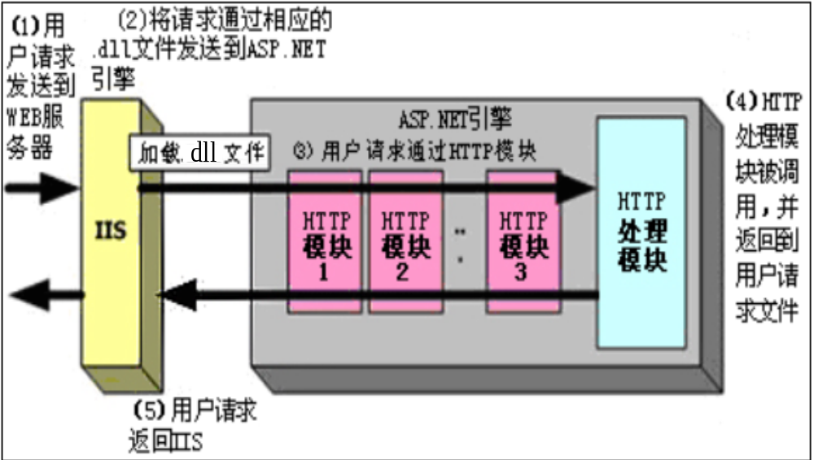
ASP.NET的运行原理

Slide 6
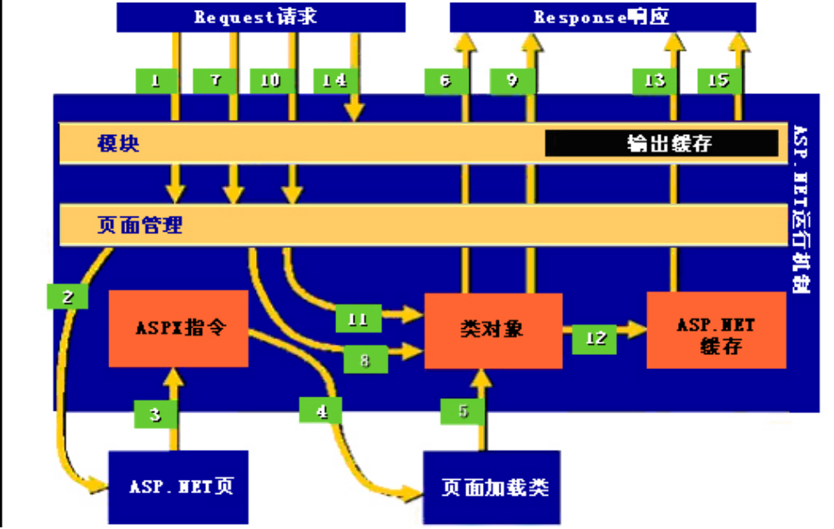
ASP.NET的运行机制

Slide 7
Thank you
还有什么疑问可以到www.mrbccd.com提出
也可以发送邮件到 mingrisoft@mingrisoft.com

